Slide 1
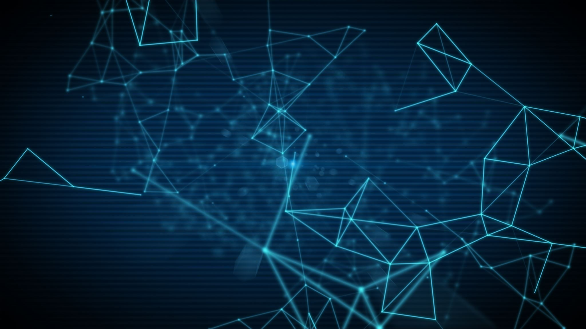

IBA X illunex
수요·공급기업 분류 및
자동 매칭 알고리즘 개발
1팀
장지원 신동욱 우민성 한고은

Slide 2

CONTENT
1
2
과업 1
과업 2​
검토 및 제언
전처리​
Qdarnt
Knowledge Graph
RAG

Slide 3
CHAP 01. 과업 1

Slide 4
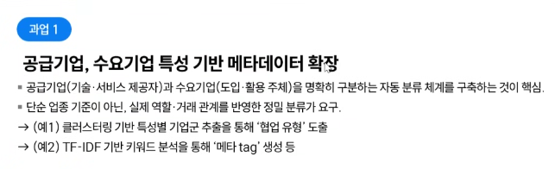


과업 1 검토
과업 1 개요 요약
공급기업/수요기업 구분 및 메타데이터 확장 요구
데이터 검토 및 해석 결과
✔️ 제공 받은 데이터셋 : 공급 · 수요기업 구분 명확
✔️ 실제 거래 이력/연관 관계 데이터 부재
∴ 외부 API 확보는 현실적 한계
과업 1의 의도 해석
직접적 거래 데이터를 확보하기 어려운 상황에서, 보유 데이터 기반으로 잠재적 연관성을 추론하는 첫 단계로 이해
따라서, 우리가 할 일
제공 받은 데이터를 활용하여 기업 간 잠재적 연관성을 추론하고, 수요-공급 기업 매칭의 정밀도를 향상시키기
Notes:
화살표

Slide 5
과업 1 제언
 | 예시 방식 (클러스터링/TF-IDF) | 우리 방식 (KG+GNN)
처리 속도 | 빠르고 라이트하지만, 단순 유사도 기반 | 초기 구축 비용↑, 이후 실시간 반영 가능
메타정보 | 키워드 중심, 메타 속성 반영 어려움 | 노드·엣지·메타 속성까지 정밀 매칭
신규 데이터 | 재학습 필요 | 신규 데이터 즉시 반영 가능
검색/활용 | 단순 검색, 맥락 파악 어려움 | RAG 결합으로 자연어 기반 검색·활용 가능
장단점 요약 | 빠르지만, 정밀도 낮음 | 초기비용 높은 대신, 유연·정밀
최종 결론
과업 1은 기업 측에서 프로세스 유도를 위한 단계로 제시한 것으로 판단
현재 KG+GNN 기반 프로세스는 과업1의 요구인 ‘정밀 분류’와 부합하기에, 추가 메타데이터 확장은 선택적 고려사항으로 판단
Notes:
접근 방식 비교
현 우리 팀 시스템의 강점
1. KG 로 기업-키워드 관심 iDX 관계를 통합
2. GNN 임베딩으로 고차원 유사도 기반 매칭
3. 클러스터링 / TF-IDF 반복 작업 불필요 ↑ → 운영 효율성 ↑

Slide 6
CHAP 02. 과업 2

Slide 7
전처리
1차 정제
기업데이터_2차정제_20250521.xlsx의 기업 기본정보, 인증, 수상, 제품, 솔루션 시트 통합
카운팅, 재무 정보 등 불필요한 컬럼 제거
결측치 처리
계속사업자만 선택
2차 정제
기업데이터_250714.xlsx와 통합
전화번호, 상세 주소 등 불필요한 컬럼 제거
결측치 및 특수값 처리
텍스트 정규화
정보 추출 및
파생 변수 생성
주소에서 도/시 정보 추출
리스트 문자열을 파이썬 리스트로 파싱
키워드 기반 특허와 솔루션 카테고리 추론

Slide 8
Knowledge Graph
지식 그래프란?
현실의 개체, 사건, 개념과 이들 간의 관계를 그래프 형태로 구조화하여 표현한 데이터베이스
단순히 데이터를 저장하는 것이 아니라 데이터 간의 복잡한 연결성과 문맥을 컴퓨터가 이해할 수 있도록 도와줌
부산
27살
나이
거주
김철수​
김영희
친구​
거주
나이​
서울
25살

Slide 9
Knowledge Graph
지식 그래프란?
현실의 개체, 사건, 개념과 이들 간의 관계를 그래프 형태로 구조화하여 표현한 데이터베이스
단순히 데이터를 저장하는 것이 아니라 데이터 간의 복잡한 연결성과 문맥을 컴퓨터가 이해할 수 있도록 도와줌
부산
부산
노드: 고유한 개체나 개념
27살
27살
나이
거주
김철수​
김철수​
김영희
김영희
친구​
거주
나이​
25살
서울
25살
서울

Slide 10
Knowledge Graph
지식 그래프란?
현실의 개체, 사건, 개념과 이들 간의 관계를 그래프 형태로 구조화하여 표현한 데이터베이스
단순히 데이터를 저장하는 것이 아니라 데이터 간의 복잡한 연결성과 문맥을 컴퓨터가 이해할 수 있도록 도와줌
관계(엣지) : 두 노드 간의 상호작용을 나타내는 방향성이 있는 연결
부산
27살
나이
거주
김철수​
김영희
친구​
나이​
거주
나이​
서울
25살

Slide 11
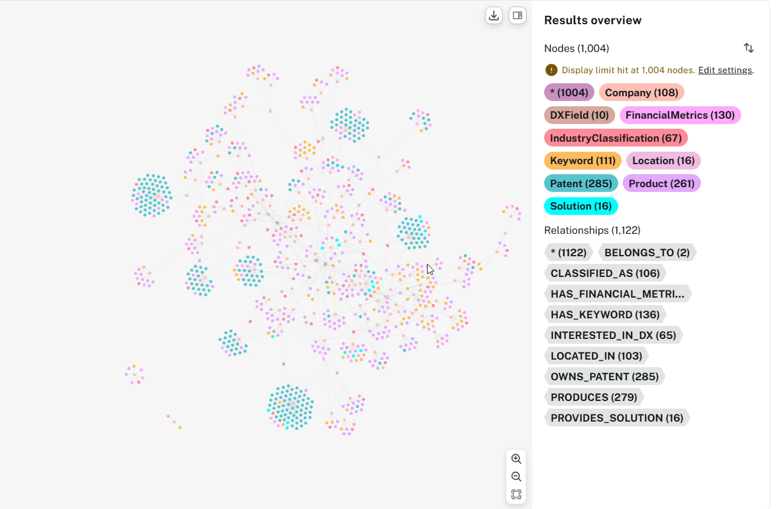
Knowledge Graph
지식 그래프란?
현실의 개체, 사건, 개념과 이들 간의 관계를 그래프 형태로 구조화하여 표현한 데이터베이스
단순히 데이터를 저장하는 것이 아니라 데이터 간의 복잡한 연결성과 문맥을 컴퓨터가 이해할 수 있도록 도와줌
부산
27살
거주
김철수​
김영희
친구​
나이​
거주
나이​
서울
25살

Slide 12
KG 설계
노드 설정​
총 34,906개 노드 생성
Company
Keyword
DXField
기업 기본 정보
사업자등록번호, 기업 산업 등
기업 핵심 키워드
키워드명, 빈도수 등
관련 DX 분야
DX명, 카테고리 등
Product
Patent
Solution
기업이 생산하는 제품
제품명, 제품 설명 등
기업이 보유한 특허
Id, 특허명, 특허 유형 등
기업이 제공하는 솔루션
솔루션명, 카테고리, 빈도수 등
Location
Industry
Classification
FinancialMetrics
기업의 소재지
지역명, 지역 주요 산업 등
표준 산업 분류 정보​
산업코드, 기업 수 등
기업 재무 정보
Id, 자산총계 등

Slide 13
KG 설계
관계 설정​
총 49,092개 관계 생성
Patent
Solution
OWNS_PATENT
PROVIDES_SOLUTION
Keyword
Financial Metrics
HAS_KEYWORD
Company
HAS_FINANCIAL_METRICS
INTERESTED_IN_DX
LOCATED_IN
DX Field
Location
CLASSIFIED_AS
PRODUCES
Product
Industry
Classification

Slide 14
KG 임베딩
노드와 관계 임베딩
노드의 모든 속성과 관계 정보를 하나의 긴 텍스트로 결합
all-mpnet-base-v2
jhgan/ko-sroberta-multitask
: 영어 모델
: 한국어 모델
ASCII 문자 비율 기준으로 영어 비율 계산
0.2 > 영어 비율
: 한국어 모델만 사용
0.2 < 영어 비율 < 0.8
: 두 모델 가중 평균
0.3 + (0.4 * 영어 비율)
영어 비율 > 0.8
: 영어 모델만 사용

Slide 15
KG 임베딩
그래프 임베딩
1. 이종 그래프 구성
다양한 객체와 관계로 구성된 지식 그래프를 이종 그래프 형태로 변환
Company, IndustryClassification 노드를 제외한 7개 노드들은 텍스트 임베딩 벡터만 사용
Company
텍스트 임베딩과 수치형 속성을 결합
분포가 치우쳐진 종업원 수는 로그 변환
수치형 속성을 StandardScaler로 표준화(평균 0, 표준편차 1)
텍스트 임베딩 결과에 수평 결합
* 수치형 속성: 종업원 수, 키워드 수, 제품 수,
특허 수, 솔루션 수, dx분야 수
IndustryClassification
810개로 매우 적은 수의 노드
원-핫 인코딩으로 특징 생성

Slide 16
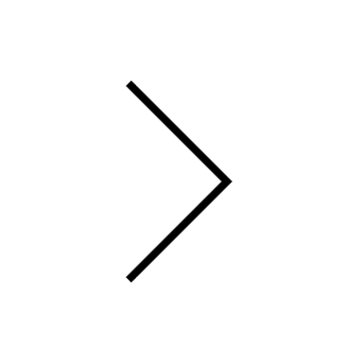
KG 임베딩
그래프 임베딩 구조
2. 엣지 변환 구조 설계
Neo4j의 관계를 이종 그래프의 엣지로 변환하는 구조
관계 -> 엣지 변환
: Neo4j의 관계 데이터프레임을 노드 ID 매핑을 통해 ( 출발 노드 인덱스, 도착 노드 인덱스 ) 쌍으로 변환
엣지 인덱스 생성
: 변환된 엣지 쌍들을 GNN 학습에 적절한 인덱스 형태로 구성​
양방향 엣지 추가
: GNN은 양방향 연결을 활용하기 때문에 출발 노드와 도착 노드의 인덱스를 바꿔 역방향 엣지 추가

Slide 17
KG 임베딩
그래프 임베딩 구조
3. Company 간 유사성 엣지 생성
Comapny 노드 간의 유사성을 나타내는 새로운 종류의 엣지(company_similar_to_compnay) 생성
회사별 키워드 수집
: HAS_KEYWORD 관계를 활용하여 각 회사별 키워드를 텍스트 형태로 수집
키워드 텍스트 벡터화
: 수집된 키워드를 회사별 하나의 긴 문자열로 결합 후 TF-IDF 벡터로 변환
회사 간 유사도 계산
: TF-IDF로 변환된 키워드 벡터 간의 코사인 유사도
유사성 엣지 생성 및 추가
: 코사인 유사도가 0.3 초과인 회사 쌍 추출
각 회사 별 상위 10개의 다른 기업만 선택하여 관계 생성 후 [관계 -> 엣지] 변환 구조를 따라 엣지 추가

Slide 18
KG 학습 및 매칭
GNN 모델
이종 그래프 학습을 위해 두 가지 GNN 모델을 결합하여 활용
GraphSAGE
Heterogeneous Graph Transformer
대규모 동종 그래프 노드 임베딩 모델
: 전체가 아니라 근접 이웃의 정보로만 임베딩
이종 그래프 노드 임베딩 모델
: 여러 타입의 노드와 관계가 있는 그래프 구조를 처리
두 모델을 결합하여 사용

Slide 19
KG 학습 및 매칭
GNN 모델
이종 그래프 학습을 위해 두 가지 GNN 모델을 결합하여 활용
GraphSAGE + Heterogeneous Graph Transformer
특정 노드 타입 간의 동종 유사성을 깊게 학습할 수 있는 GraphSAGE와
이종 그래프의 전체 맥락을 이해할 수 있는 HGT의 강점 결합
역할 및 과정
HGT: KG 내의 다양한 노드와 관계를 모두 활용하여 기업 노드 임베딩 생성
GraphSAGE: 유사성 엣지만을 활용하여 기업 노드 임베딩 생성
두 임베딩 벡터를 결합하여 선형 변환
최종 임베딩 벡터의 크기를 1로 정규화

Slide 20
KG 학습 및 매칭
앙상블 모델 성능 평가 지표
지표 | 설명 | 점수
학습 손실 | 모델이 학습하면서 틀린 정도, 낮을수록 더 정확 | 0.0717
평균 임베딩 노름 | 회사별 임베딩 벡터의 길이, 1로 통일된다면 오직 ‘방향’만으로 정확하게 유사도를 비교할 수 있음 | 1.0000
코사인 유사도 평균 및 표준편차 | 임베딩의 다양성, 0에 가까울 수록 서로 다른 특징을 충분히 나타낼 수 있음 | 0.0539 / 0.4880
활성 차원 수 | 임베딩 벡터의 차원 중 실제 활용도, 활용도가 낮다면 정보가 누락되거나 비효율적일 수 있음 | 768/768

Slide 21
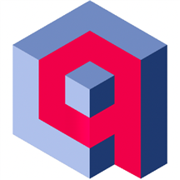
Qdrant
Qdrant
고차원벡터 저장 및 유사도 검색에 특화된 오픈소스 벡터 데이터베이스
앙상블 GNN 모델로 생성한 임베딩 벡터를 저장하여 검색하는데 활용
매칭 시스템 구축
Simple Vector Matching System
: 특정 기업의 임베딩 벡터를 기준으로 유사 기업을 Qdrant에서 검색 및 필터링
Gradio
: 매칭 시스템과 상호작용할 수 있도록 웹 사용자 인터페이스 생성

Slide 22
RAG
Retrieval-Augmented Generation​, 검색 증강 생성
대규모 언어 모델의 정확도와 신뢰도를 높이기 위해 사전에 구축된 지식 베이스를 참조하여 응답하게 하는 기술
미리 구축한 Qdrant 및 매칭 클래스와 연계하여 활용
Ollama
DeepSeek, ChatGPT 등 대규모 언어 모델을 로컬에서 실행할 수 있도록 해주는 도구
구글의 gamma3: 4b 모델을 활용하여 RAG 구현
사용자의 질의
: 산업 유형과 솔루션 유형을 선택 후 자연어 질의
자연어 질의 분석 및 필터 추론
: 자연어 질의문을 분석하여 필터를 추가적으로 추론
하이브리드 벡터 검색
: 사용자의 원본 질의문 임베딩 벡터를 Qdrant 내의 벡터와 유사도 계산
산업유형과 솔루션 유형 및 추가적으로 추론한 필터를 적용하여 최적 매칭 기업 선정

Slide 23
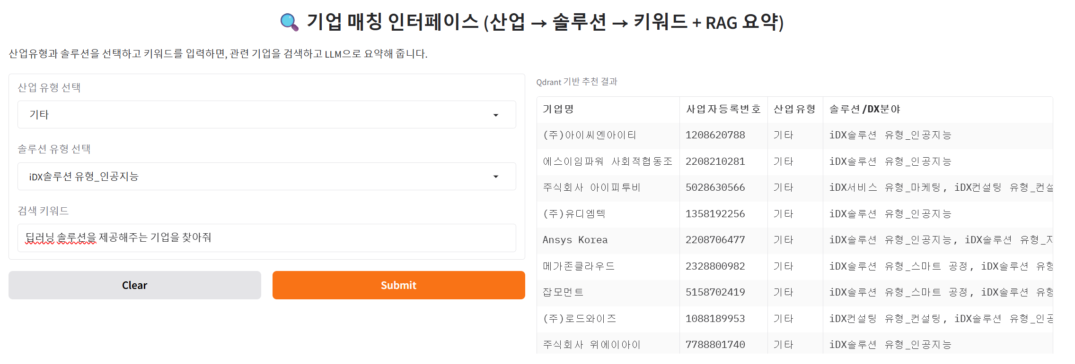
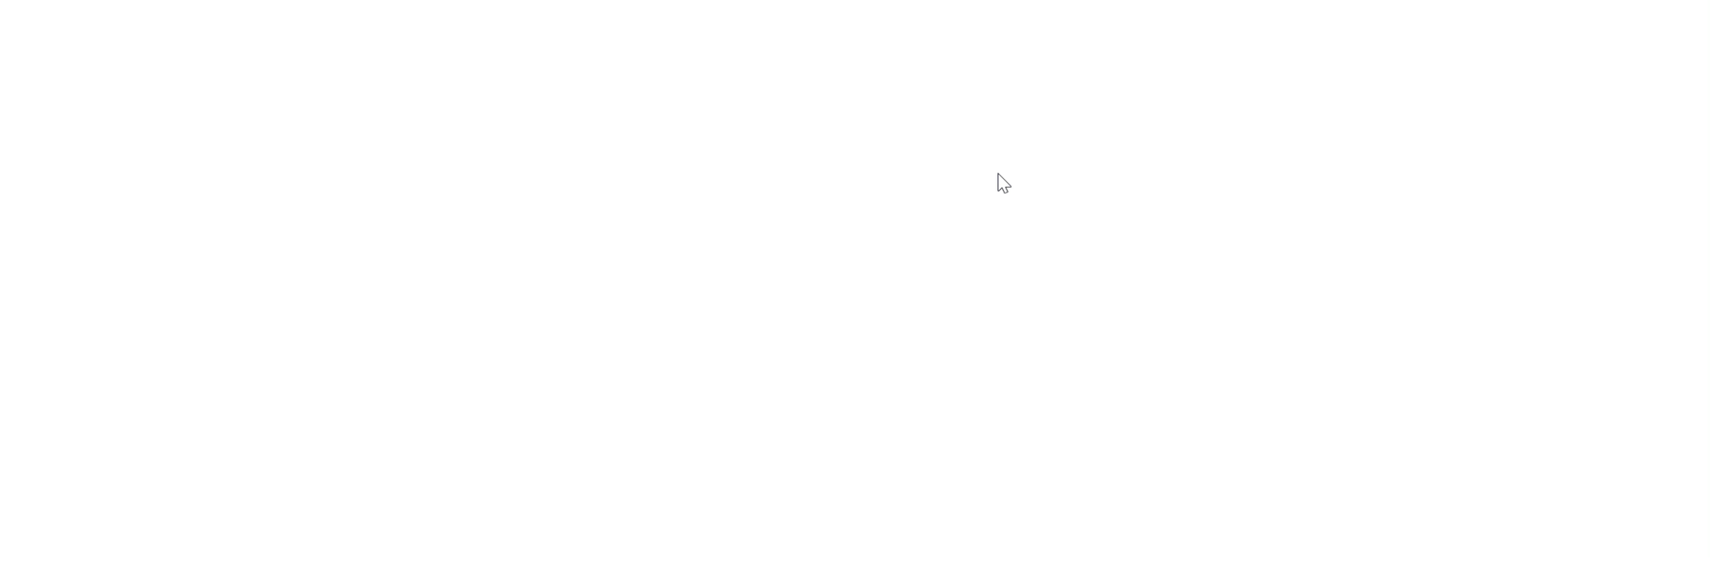
RAG

Slide 24
과업 2 파이프라인
1. 데이터 전처리
데이터 통합 및 결측치 처리
정보 추출 및 파생 변수 생성 등
2. KG 구축
노드와 관계 설정
텍스트 임베딩 및 그래프 임베딩
3. Qdrant 구축
컬렉션 생성 및 페이로드 설계
매칭 시스템 구축
4. RAG 구현
Qdrant, Ollama, Gradio 연계
자연어 질의 분석 및 필터 추론을 통한 하이브리드 매칭 구현

Slide 25
Thank You

